Slide 1
Souřadnicové výpočty transformace souřadnic
Doc. Ing. Rudolf Urban, Ph.D.
Email: rudolf.urban@fsv.cvut.cz
Místnost: B903

Slide 2
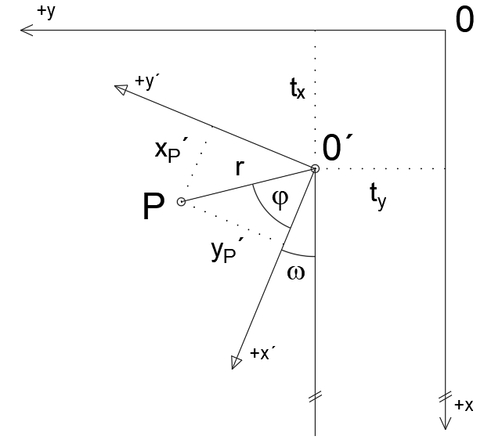

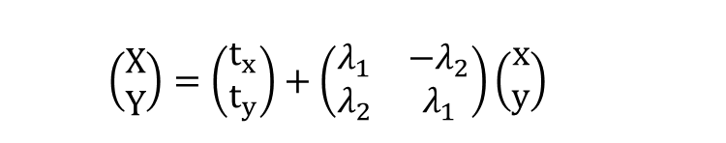
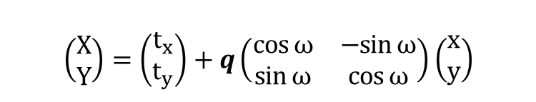
Polohová transformace souřadnic
Jsou dány obecně dva systémy souřadnic. Jejich vzájemné vztahy (transformace) jdou jednoduše popsat pomocí tří operací:
Posun počátku soustav t_{x} a t_{y}
Úhel stočení souřadných soustav ω
Změna měřítka q (shodnostní při q = 1)
$$X_{P}= t_{x}+r.cos⁡\left(φ+ω\right)$$
$Y_{P}= t_{y}+r.\sin\left(φ+ω\right)$
$X_{P}= t_{x}+r.\cos{φ}.cosω−r.\sin{φ}.sinω$
$Y_{P}= t_{y}+r.\sin{φ}.cosω+r.\cos{φ}.sinω$
$$X_{P}= t_{x}+x_{P}´.cosω−y_{P}´.sinω$$
$${ Y}_{P}= t_{y}+x_{P}´.cosω+y_{P}´.sinω$$
$$\left(\begin{matrix}X \\ Y\end{matrix}\right)=\left(\begin{matrix}t_{x} \\ t_{y}\end{matrix}\right)+q\left(\begin{matrix}\cos{ω} & −sin{ω} \\ \sin{ω} & \cos{ω}\end{matrix}\right)\left(\begin{matrix}x \\ y\end{matrix}\right)$$
$$\left(\begin{matrix}X \\ Y\end{matrix}\right)=\left(\begin{matrix}t_{x} \\ t_{y}\end{matrix}\right)+\left(\begin{matrix}λ_{1} & −λ_{2} \\ λ_{2} & λ_{1}\end{matrix}\right)\left(\begin{matrix}x \\ y\end{matrix}\right)$$

Slide 3

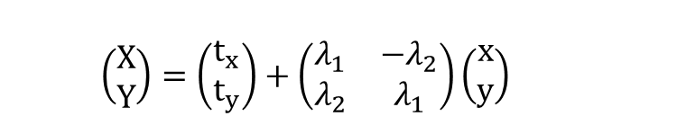
Změna měřítka, stočení a posun
Změna měřítka q je dána podílem vzdáleností identických bodů P a K
Stočení dvou soustav lze vypočítat z rozdílů směrníků
Posun je dán ortogonálními průměty do jednotlivých os
$λ_{1}=q.cos{ω}$
$λ_{2}=q.sin{ω}$
$q=\frac{S_{PK}}{{S´}_{PK}}=\sqrt{λ_{1}^{2}+λ_{2}^{2}}$
$ω=β−α=arctg\left(\frac{λ_{2}}{λ_{1}}\right)$
$t_{x}=X−q.\left(x.\cos{ω−y.\sin{ω}}\right)$
$t_{y}=Y−q.\left(x.\sin{ω+y.\cos{ω}}\right)$
$$\left(\begin{matrix}X \\ Y\end{matrix}\right)=\left(\begin{matrix}t_{x} \\ t_{y}\end{matrix}\right)+\left(\begin{matrix}λ_{1} & −λ_{2} \\ λ_{2} & λ_{1}\end{matrix}\right)\left(\begin{matrix}x \\ y\end{matrix}\right)$$

Slide 4

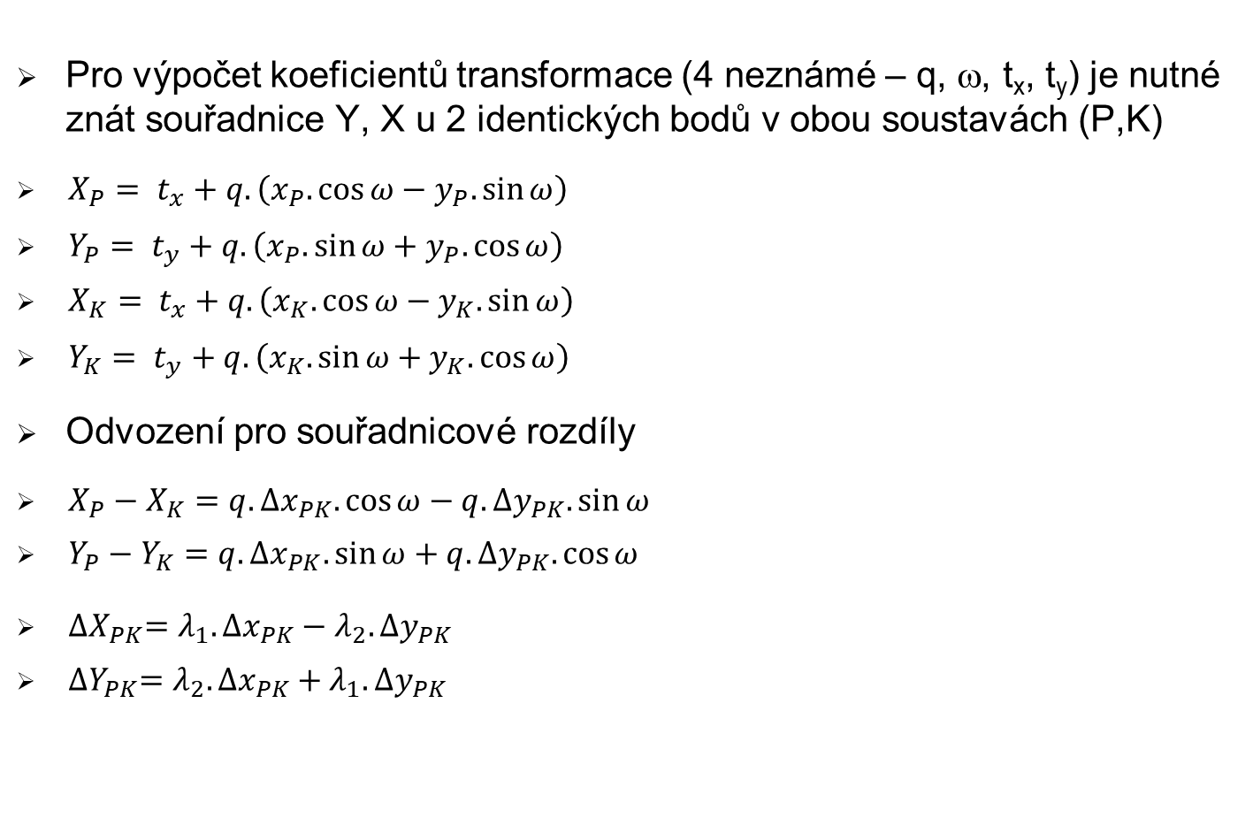
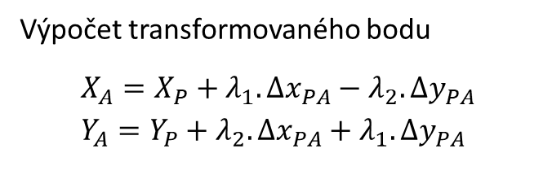
Koeficienty transformace
Pro výpočet koeficientů transformace (4 neznámé – q, ω, t_{x}, t_{y}) je nutné znát souřadnice Y, X u 2 identických bodů v obou soustavách (P,K)
$X_{P}= t_{x}+q.\left(x_{P}.\cos{ω−y_{P}.\sin{ω}}\right)$
$Y_{P}= t_{y}+q.\left(x_{P}.\sin{ω+y_{P}.\cos{ω}}\right)$
$X_{K}= t_{x}+q.\left(x_{K}.\cos{ω−y_{K}.\sin{ω}}\right)$
$Y_{K}= t_{y}+q.\left(x_{K}.\sin{ω+y_{K}.\cos{ω}}\right)$
Odvození pro souřadnicové rozdíly
$X_{P}−X_{K}=q.{∆x}_{PK}.\cos{ω−q.{∆y}_{PK}.\sin{ω}}$
$Y_{P}−Y_{K}=q.{∆x}_{PK}.\sin{ω+q.{∆y}_{PK}.\cos{ω}}$
${∆X}_{PK}=λ_{1}.{∆x}_{PK}−λ_{2}.{∆y}_{PK}$
${∆Y}_{PK}=λ_{2}.{∆x}_{PK}+λ_{1}.{∆y}_{PK}$
Výpočet koeficientů transformace
$$λ_{2}=\frac{{∆x}_{PK}.{∆Y}_{PK}−{∆y}_{PK}.{∆X}_{PK}}{{{∆x}_{PK}}^{2}+{{∆y}_{PK}}^{2}}$$
$$λ_{1}=\frac{{∆x}_{PK}.{∆X}_{PK}+{∆y}_{PK}.{∆Y}_{PK}}{{{∆x}_{PK}}^{2}+{{∆y}_{PK}}^{2}}$$
Výpočet transformovaného bodu
$$X_{A}=X_{P}+λ_{1}.{∆x}_{PA}−λ_{2}.{∆y}_{PA}$$
$$Y_{A}=Y_{P}+λ_{2}.{∆x}_{PA}+λ_{1}.{∆y}_{PA}$$

Slide 5
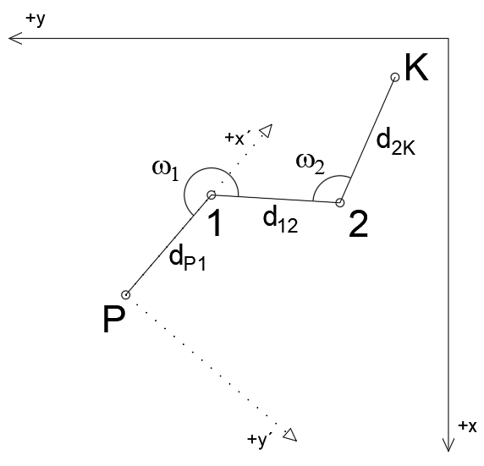
Vetknutý polygonový pořad
Řešení dáno identickými body P,K v JTSK a v místní souřadné soustavě (volena osa x do směru první strany)
Dáno: P,K [Y,X] (JTSK)
Měřeno: úhly a délky
Určit: 1,2 [Y,X] (JTSK)
Výpočet v místní soustavě
P, 1, 2, K (x´, y´)
Identické body (výpočet koeficientů)
P, K [Y,X] a (x´, y´)
Rozdíl délky PK a mezní odchylka
O_{p} = d_{PK} – d´_{PK} .. menší než mezní odchylka
Transformace souřadnic (podobnostní)
P, 1, 2, K (x´, y´) do [Y,X]

Slide 6
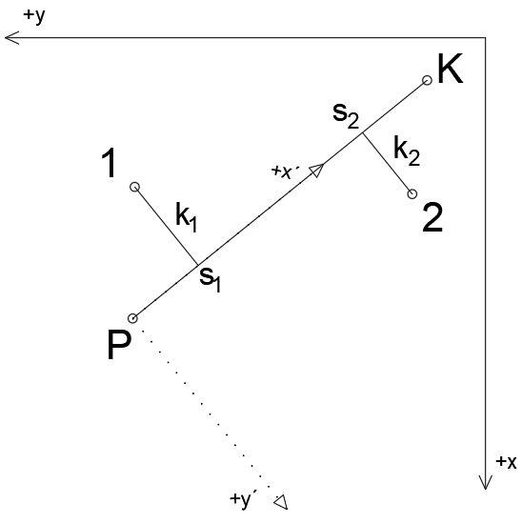
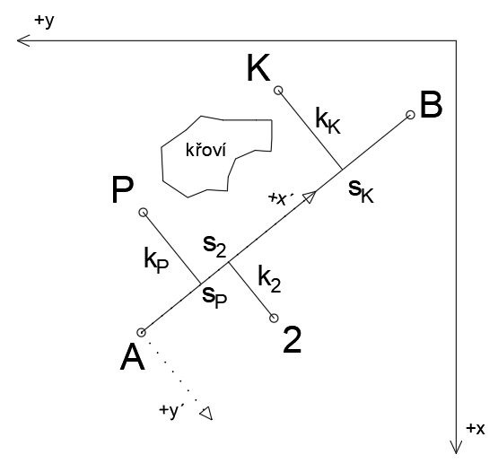
Měřická přímka
Pevná měřická přímka
Osa x´ do směru měřické přímky
Kontrola délky PK (srovnáme s mezní)
Výpočet koeficientů transformace z PK
Staničení je x´ a kolmice je y´
Volná měřická přímka
Nelze realizovat přímku PK
Dány body PK v JTSK
Osa x´ do směru měřické přímky AB
Kontrola délky PK (JTSK vs. Místní)
Výpočet koeficientů transformace z PK
Staničení je x´ a kolmice je y´

Slide 7
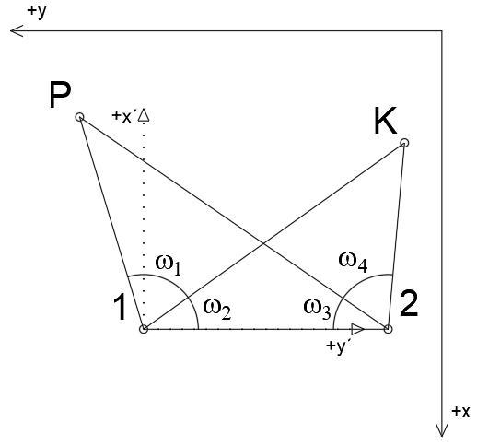
Hansenova úloha
Současný výpočet polohy bodů 1 a 2 z měřených směrů na známé body PK, mezi kterými není viditelnost.
Základna 1,2 volena cca rovnoběžně s body PK
Osa y´ do směru přímky 1,2
Délka 12 volena přibližně jako PK
(možno volit libovolně)
Výpočet P,K z bodů 1 a 2
(protínání z úhlů v místní soustavě)
Výpočet transformačních koeficientů z bodů PK
Podobnostní transformace bodů 1 a 2
Body 1,2 nesmí být na spojnici bodů P,K
V dnešní době je pravděpodobné, že by se měřily i vzdálenosti na body PK, což lze následně řešit jako volné stanovisko či kombinací protínání.

